Slide 1
Katastr nemovitostí Přednáška 13.10.2022
MP705Zk Pozemkové právo
Podzim 2022
Ivana Průchová

Slide 2
Osnova
Prameny
Státní správa na úseku katastru nemovitostí
Katastr nemovitostí jako veřejný seznam
Základní pojmy
Předmět katastru
Obsah katastru
Zásady vedení katastru
Zápisy práv (vklad, záznam, poznámka) a jiných údajů do katastru
Oprava chybných údajů v katastru
Revize katastru nemovitostí
Obnova katastrálního operátu novým mapováním (§ 40 a násl.KZ)
Povinnost vlastníků a dalších oprávněných vůči katastru/ohlašování změn údajů (§ 37 KZ) ve spoj.se správním trestáním (§ 57 KZ
Povinnosti obcí a orgánů veřejné moci ve vztahu ke katastru (§ 38, § 39 KZ)
Další evidence nemovitostí – vazby na KN (viz podrobně přednáška č. 1)

Slide 3
Prameny
Prameny:
Zák.č. 89/2012 Sb., občanský zákoník („OZ“)
zák.č. 256/2013 Sb., o katastru nemovitostí (katastrální zákon) „KZ“
prováděcí předpisy
Vyhl.č. 357/2013 Sb., katastrální vyhláška
Vyhl.č. 358/2013 Sb., o poskytování údajů z katastru nemovitostí
Vyhl.č. 359/2013 Sb., o stanovení vzoru formuláře pro podání návrhu na zahájení řízení o povolení vkladu
Vyhl. č. 23/2007 Sb., o podrobnostech vymezení vodních děl evidovaných v katastru nemovitostí
Zák.č. 359/1992 Sb., o katastrálních a zeměměřických orgánech
zák.č. 200/1994 Sb., o zeměměřictví
Vnitřní předpisy ČÚZK
Jednací řád pro katastrální úřady
Pokyny ČUŹK
Návod pro vedení katastru
Související předpisy – zejména:
Správní řád
Soudní řád správní
Občanský soudní řád
Zákon o pozemkových úpravách

Slide 4
Státní správa na úseku zeměměřictví a katastru NEMOVITOSTÍ – zdroj viz zde
Struktura resortu
Organizační schéma resortu zeměměřictví a katastru

Slide 5
Katastr nemovitostí („katastr“)
veřejný seznam, který obsahuje soubor údajů o nemovitých věcech (dále jen „nemovitost“) vymezených tímto zákonem zahrnující jejich
soupis,
popis,
geometrické a polohové určení a
zápis práv k těmto nemovitostem
veřejný seznam: §§ 980-986 OZ
KN jako veřejný seznam OZ ve spoj. s KZ

Slide 6
Katastr nemovitostí („katastr“)
Katastr je zdrojem informací, které slouží
a)
k ochraně práv k nemovitostem,
pro účely daní, poplatků a jiných obdobných peněžitých plnění,
k ochraně životního prostředí, k ochraně nerostného bohatství, k ochraně zájmů státní památkové péče,
pro rozvoj území,
k oceňování nemovitostí,
pro účely vědecké, hospodářské a statistické,
b)
pro tvorbu dalších informačních systémů sloužících k účelům uvedeným v písmenu a).

Slide 7
KATASTR NEMOVITOSTÍ
Katastr nemovitostí
PŘEDMĚT EVIDENCE
které NEMOVITÉ VĚCI se evidují v KN
§ 3 KZ
OBSAH KN
jaké INFORMACE/ÚDAJE KN obsahuje o:
A) evidovaných nemovitých věcech
B) osobách
§ 4 KZ

Slide 8
Předmět evidence
Předmět evidence
Pozitivní vymezení
Negativní vymezení
KATASTR NEMOVITOSTÍ NENÍ UNIVERZÁLNÍM/KOMPLEXNÍM INFORMAČNÍM SYSTÉMEM O VŠECH NEMOVITOSTECH NA ÚZEMÍ ČR

Slide 9
Předmět KN (§ 3 KZ)
PŘEDMĚT KN
(pozitivní vymezení)
POZEMKY V PODOBĚ PARCEL
BUDOVY
JEDNOTKY
PRÁVO STAVBY
NEMOVITOSTI, O NICHŽ TO STANOVÍ JINÝ PŘEDPIS – VYBRANÁ VODNÍ DÍLA (§ 20 VZ)
S P.Č., S E.Č.
NEJSOU SOUČÁSTÍ POZEMKU
BEZ P.Č. ČI E.Č. NEJSOU SOUČÁSTÍ POZEMKU
DLE OZ
DLE ZÁK.Č. 72/1994 Sb.

Slide 10
pozemek
POZEMEK PRO ÚČELY KATASTRÁLNÍHO ZÁKONA
část zemského povrchu oddělená od sousedních částí hranicí
územní jednotky nebo hranicí katastrálního území,
hranicí vlastnickou,
hranicí stanovenou ( vazba na stavební zákon)
regulačním plánem,
územním rozhodnutím
společným povolením, kterým se stavba umísťuje a povoluje
veřejnoprávní smlouvou nahrazující územní rozhodnutí
územním souhlasem,
hranicí danou schválením navrhovaného zámětu stavebním úřadem
hranicí jiného práva podle § 19 NKZ (tzv. „odvozená práva od vlastnického práva státu, hl.m. Prahy, statutárního města, ÚSC)
hranicí rozsahu zástavního práva,
hranicí rozsahu práva stavby,
hranicí druhů pozemků,
rozhraním způsobu využití pozemků

Slide 11
PARCELA
parcela
pozemek, který je
geometricky a polohově určen,
zobrazen v katastrální mapě a
označen parcelním číslem
stavební parcela
pozemek evidovaný v druhu pozemku zastavěná plocha a nádvoří,
pozemková parcela
pozemek, který není stavební parcelou,

Slide 12
Označování parcel v kn
Parcely se v KN označují arabskými čísly
a) ve dvou číselných řadách, odděleně pro pozemkové a stavební parcely
Příklad :
obec Suchý, okres Blansko
k.ú. Suchý
pozemková parcela: p.č. 412/59, k.ú. Suchý (trvalý travní porost)
stavební parcela: p.č. st. 74, k.ú. Suchý (zastavěná plocha a nádvoří)
b) v jedné číselné řadě
(jednotná číselná řada)
Příklad:
Brno- město, k.ú. Veveří
parcela č. 1091, Brno- město, k.ú. Veveří, ostatní plocha, zeleň
parcela č. 1102/1 (zastavěná plocha a nádvoří)
§ 10/2 KV
Nahlížení do KN: zde http://cuzk.cz

Slide 13
Zjednodušená evidence pozemků
§ 62 KZ
Pozemky, jejichž hranice v terénu neexistují a jsou sloučeny do větších půdních celků, se do doby jejich zobrazení v katastrální mapě, nejpozději však do doby ukončení pozemkových úprav, v katastru evidují zjednodušeným způsobem s využitím
bývalého pozemkového katastru, pozemkových knih a
navazujících operátů přídělového a scelovacího řízení a evidence nemovitostí
diskuse
stav v současné době v návaznosti na obnovu katastrálního operátu na území ČR
pozemky ZEP se až na výjimky v současném KN NEVYSKYTUJÍ

Slide 14
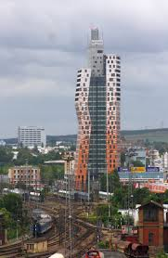
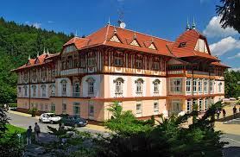
Budova pro účely KN
Definiční znaky :
nadzemní stavba spojená se zemí pevným základem
prostorově soustředěna a
navenek převážně uzavřena obvodovými stěnami a střešní konstrukcí
§ 2 písm. l) KZ
pojem užší než pojem stavba

Slide 15
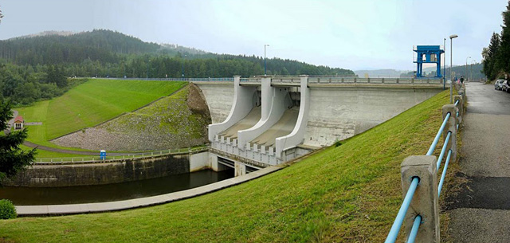
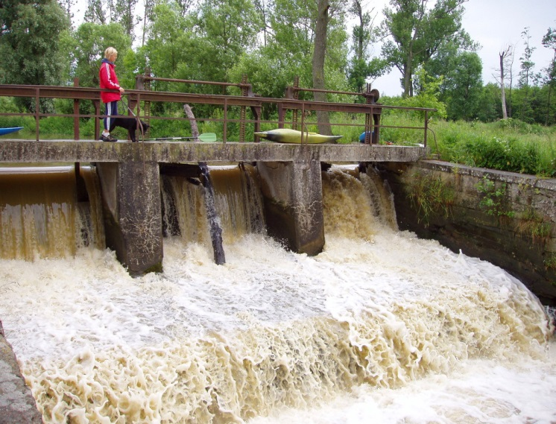
Vodní dílo a KN
§ 3 KZ ve spoj. s § 20 vodního zákona ve spoj. s vyhl. č. 3/2007Sb.
V KN se evidují:
Přehrady, hráze, jezy, stavby, které se k plavebním účelům zřizují v korytech vodních toků nebo na jejích březích, stavby k využití vodní energie a stavby odkališť, pokud jsou spojené se zemí pevným základem

Slide 16
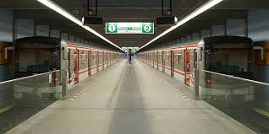
PŘEDMĚT KN - NEGATIVNÍ VYMEZENÍ OBJEKTŮ
V KN SE
NEEVIDUJÍ
( negativní vymezení)
PODZEMNÍ STAVBY
ROZESTAVĚNÉ BUDOVY
(OD 1.1.2014)
DROBNÉ STAVBY BEZ Č.P. NEBO E.Č.
NEMOVITÉ STAVBY nevyhovující definičním znakům budovy

Slide 17
Závaznost údajů katastru (§ 51 KZ)
Závazné pro právní jednání týkající se nemovitostí vedených v katastru jsou údaje katastru:
parcelní číslo
geometrické určení nemovitosti
název a geometrické určení katastrálního území
Diskuse: druh pozemku, výměra pozemku

Slide 18
Katastrální operát
Katastrální operát tvoří:
soubor geodetických informací, který zahrnuje katastrální mapu a její číselné vyjádření,
soubor popisných informací
dokumentace výsledků šetření a měření pro vedení a obnovu souboru geodetických informací, včetně místního a pomístního názvosloví,
sbírka listin, která obsahuje rozhodnutí orgánů veřejné moci, smlouvy a jiné listiny, na jejichž podkladě byl proveden zápis do katastru, úplná znění prohlášení vlastníka domu a dohody spoluvlastníků o správě nemovitosti,
protokoly o vkladech, záznamech, poznámkách, dalších zápisech, opravách chyb, námitkách proti obnovenému katastrálnímu operátu, výsledcích revize katastru a o záznamech pro další řízení.

Slide 19
Geometrický plán
geometrický plán
je technický podklad pro vyhotovení listin, na základě kterých má dojít ke změnám v souboru geodetických a v souboru popisných informací (§ 2 písm. j) KZ)
geometrický plán je neoddělitelnou součástí listiny, podle které má být proveden zápis do katastru,
je-li třeba předmět zápisu zobrazit do katastrální mapy,
má-li být zpřesněno geometrické a polohové určení předmětu zápisu nebo
byl-li průběh hranice určen soudem.
geometrický plán
musí být ověřen, že svými náležitostmi a přesností odpovídá platným právním předpisům, a
opatřen souhlasem katastrálního úřadu s očíslováním parcel.
§ 48 KZ

Slide 20
Zásady vedení katastru nemovitostí
zásady vedení evidencí nemovitostí se v jejich historickém vývoji měnily
zásady vedení katastru nemovitostí od 1.1.2014
některé zásady se uplatňují pouze u vybraných forem činnosti na úseku katastru nemovitostí
některé zásady se uplatňují od 1.1.2014 odlišně než za účinnosti katastrálních předpisů účinných od 1.1-1992 do 31.12.2013
prameny:
občanský zákoník
katastrální zákon
zásada legality
zásada oficiality
zásada speciality
zásada formální publicity (veřejnosti)
zásada materiální publicity (dobré víry)
zásada priority (časové přednosti)
zásada dispoziční (volnosti)
zásada návaznosti zápisů na dosavadní stav katastru
zásada intabulační (vkladová)

Slide 21
Poskytování informací z katastru informací z KN (viz též přednáška č. 1)
nahlížení do katastru nemovitostí
dálkový přístup

Slide 22
Zásada veřejné publicity veřejnosti katastru
§ 25 KZ ve spoj. s vyhl.č. 358/2013 Sb. o poskytování údajů z KN
Na pracovištích KÚ
má každý právo do katastru nahlížet, pořizovat si z něj pro svou potřebu opisy, výpisy nebo náčrty a získávat z něj údaje ze sbírky listin, pokud není stanoveno jinak.
Výluky z oprávnění nahlížet do KN:
Získávat údaje z katastru formou nahlížení nelze
z přehledu vlastnictví z území České republiky,
ze sbírky listin a
o dosažených cenách nemovitostí.
Není-li přehled vlastnictví z území České republiky nebo údaj o dosažených cenách nemovitostí poskytnut způsobem umožňujícím dálkový přístup, lze jej poskytnout pouze osobě, která prokáže svoji totožnost.
Nahlížení do KN prostřednictvím aplikace https://nahlizenidokn.cuzk.cz
Dálkový přístup do KN (neplacený x placený)

Slide 23
Zásada materiální publicity dobrá víra
KN jako veřejný seznam (blíže k pojmu veřejný seznam § 980 OZ)
§ 980-986 OZ
pravidla a zásady vedení veřejných seznamů a zápisů do nich
§ 980 OZ
Princip materiální publicity
Je-li do VS zapsáno právo k věci, neomlouvá nikoho neznalost zapsaného údaje (§ 980/1 OZ)
Vyvratitelné domněnky:
POZITIVNÍ DOMNĚNKA: Je-li právo k věci zapsáno do VS, má se zato, že bylo zapsáno v souladu se skutečným stavem (§ 980/2 věta 1. OZ)
NEGATIVNÍ DOMNĚNKA: Bylo-li právo z VS vymazáno, má se za to, že neexistuje (§ 980/1 věta 2. OZ)
Přechodná ustanovení OZ

Slide 24
Zápisy do katastru
§ 6 – 27 KZ + KV
Zápisy do katastru:
VKLAD
vklad je zápis do katastru, kterým se zapisují věcná práva, práva ujednaná jako věcná práva, nájem a pacht
ZÁZNAM
záznam je zápis do katastru, kterým se zapisují
zápis práv odvozených od vlastnického práva (státu, obcí, krajů)
další údaje
ZÁPIS JINÝCH ÚDAJŮ (ZPŮSOEM OBDOBNÝM ZÁZNAMU)
POZNÁMKA
poznámka je zápis do katastru, kterým se zapisují významné informace týkající se evidovaných nemovitostí nebo v katastru zapsaných vlastníků a jiných oprávněných.
účinky zápisu (§ 10 KZ)
Zpětné účinky všech zápisů
k okamžiku doručení návrhu na zápis
konstitutivní x deklaratorní
Označení nemovitostí v listinách pro zápis do katastru - § 8 KZ

Slide 25
Vyznačení, že právní práva zapsaná v katastru jsou dotčena změnou (plomba“)
§ 9 KZ
dojde-li katastrálnímu úřadu návrh nebo jiná listina pro zápis práv do katastru, vyznačí u dotčených nemovitostí nejpozději následující pracovní den, že práva jsou dotčena změnou

Slide 26
Vklad

Slide 27
Práva zapisovaná vkladem
vznik, změna, zánik, promlčení a uznání existence nebo neexistence práv (přehled, § 11 KZ + vazba na příslušná ustanovení OZ)
Věcná práva
Závazková práva ujednaná jako věcná práva
Nájem
Pacht
Další práva:
- správa svěřenského fondu
vzdání se práva na náhradu škody

Slide 28
Výroční zpráva ČÚZK 2021zde

Slide 29
Výroční zpráva ČÚZK 2021zde

Slide 30
Vkladové řízení
Speciální správní řízení
VKLADOVÉ ŘÍZENÍ:
Na návrh:
Návrh na zahájení vkladového řízení
Předepsaný formulář
Přílohy návrhu na zahájení řízení (§ 15 KZ)
vkladová listina – jedno vyhotovení
Není-li k návrhu přiložena, k podanému návrhu se nepřihlíží (§ 15/2 KZ)
Další přílohy
Správní poplatek
Ověření pravosti podpisu
Vkladové řízení
ex offo (§ 14/2 KZ)
Dojde-li příslušnému katastrálnímu úřadu od soudu nebo soudního exekutora jeho rozhodnutí nebo potvrzení o právu, které se zapisuje do katastru vkladem („soudní listina“)

Slide 31
Z judikatury: Lhůta k podání návrhu na vklad
ÚS IV. ÚS 201/96: lhůta k podání návrhu na vklad práva
Pokud jde o návrh vkladu vlastnického práva do katastru nemovitostí, je možno jej, podle názoru Ústavního soudu, podat v časově neomezené lhůtě, neboť ani uplynutí času nemůže nic změnit na vázanosti účastníků smlouvy projevy jejich vůle.
k využitelnosti od 1.1.2014

Slide 32
Z judikatury: Zásada priority
NSS 9 Aps 11/2012-66: zásada priority
V souladu se zásadou priority a s ohledem na povinnost katastrálního úřadu zkoumat návaznost předkládaných listin na předcházející zápisy se pořadí projednání či rozhodnutí o návrzích na zápis do katastru nemovitostí řídí, nestanoví-li zákon jinak, dobou, ve které byly takové návrhy na zápis katastrálnímu úřadu doručeny.
O nově došlém návrhu nebo podnětu ke shodné nemovitosti tak lze jednat nebo rozhodovat teprve poté, co bude projednán nebo bude rozhodnuto o návrhu na zápis, který má vůči nově došlému návrhu přednostní pořadí.

Slide 33
Vyznačení plomby (§ 9 KZ), vyrozumění (§16 ve spoj. 18/1 KZ)
§ 9 KZ
dojde-li katastrálnímu úřadu návrh nebo jiná listina pro zápis práv do katastru, vyznačí u dotčených nemovitostí nejpozději následující pracovní den, že práva jsou dotčena změnou
Okruh nemovitostí, ke kterým se plomba vyznačuje:
dle obsahu návrhu na vklad
nejsou-li v návrhu na vklad uvedeny žádné nemovitosti, vyznačí katastrální úřad plombu ke všem nemovitostem uvedeným ve vkladové listině
O tom, že došlo k vyznačení plomby, katastrální úřad informuje osoby, jejichž práva v katastru se mají podle navrhovaného zápisu omezit nebo zaniknout („zapsané osoby“), a to bez ohledu na to, zda jsou ve vkladovém řízení případně zastoupeny na základě plné moci
týká se i zápisu, který má být proveden na základě soudní listiny

Slide 34
Vyrozumění (§ 16/1 ve spoj. 18/1 KZ)
Účel vyrozumění: ochrana práv vlastníků nemovitostí a jiných oprávněných
Způsob vyrozumění:
prostřednictvím služby „sledování změn v katastru“
prostřednictvím datové schránky
navíc souběžně e-mailem nebo mobilem ty osoby, které o to v návrhu na povolení vkladu požádaly, pokud e-mailovou adresu nebo číslo mobilu uvedly
zasláním doporučeného dopisu
FO s trvalým pobytem na adresu trvalého pobytu
FO bez trvalého pobytu v ČR na adresu bydliště v cizině
PO na adresu sídla
Důsledky vyrozumění: ode dne odeslání informace/vyrozumění začíná běžet 20 denní „čekací doba“ na povolení vkladu (§ 18/1 KZ)

Slide 35
Vkladové řízení
vkladové listiny
Soukromé listiny x veřejné listiny
význam pro rozsah přezkumu katastrálního úřadu
účinky vkladu
zpětně ke dni doručení návrhu
konstitutivní x deklaratorní
Srov. např. Usnesení Ústavního soudu ze dne 13.10.2017 sp.zn. III. ÚS 2262/16

Slide 36
Rozsah přezkumné činnosti katastrálního úřadu(§ 17 KZ) DLE DRUHU VKLADOVÉ LISTINY
LISTINA
SOUKROMÁ LISTINA
VEŘEJNÁ LISTINA
VEŘEJNÁ LISTINA O PRÁVNÍM JEDNÁNÍ
(NOTÁŘSKÝ ZÁPIS)
ROZHODNUTÍ ORGÁNU VEŘEJNÉ MOCI
ROZHODNUTÍ SOUDU
OSTATNÍ ROZHODNUTÍ
Notes:
Vkladová listina je soukromou listinou, katastrální úřad zkoumá, zda:
a)splňuje náležitosti listiny pro zápis do katastru
b) její obsah odůvodňuje navrhovaný vklad
c) právní jednání je učiněno v předepsané formě
d) účastník vkladového řízení není omezen právními předpisy v oprávnění nakládat s nemovitostí
e) k právnímu jednání účastníka vkladového řízení byl udělen souhlas podle jiného právního předpisu
f) z obsahu listiny a z jeho porovnání s dosavadními zápisy v katastru není patrný důvod, pro který by bylo právní jednání neplatné, zejména zda z dosavadních zápisů v katastru nevyplývá, že účastníci vkladového řízení nejsou oprávnění nakládat s předmětem právního jednání, nejsou omezeni rozhodnutím soudu nebo jiného orgánu veřejné moci ve smluvní volnosti týkající se věci, která je předmětem právního jednání
g) navrhovaný vklad navazuje na dosavadní zápisy v katastru, z tohoto hlediska není na překážku povolení vkladu, pokud logickou mezeru mezi zápisem v katastru a navrhovaným vkladem podle vkladové listiny navrhovatel doloží současně s návrhem na vklad listinami, které návaznost vkladové listiny na dosavadní zápisy v katastru doplní, tyto listiny musí mít náležitosti vkladových listin.
§ 17/1 KZ
Vkladová listina je veřejnou listinou
(veřejná listina - § 567 OZ – „listina vydaná orgánem veřejné moci v mezích jeho pravomoci nebo listina, kterou za veřejnou prohlásí zákon, to neplatí, pokud trpí takovými vadami, že se na ni hledí, jako by veřejnou listinou nebyla)
Katastrální úřad zkoumá, zda
a) splňuje náležitosti listiny pro zápis do katastru
b) její obsah odůvodňuje navrhovaný vklad
c) navrhovaný vklad navazuje na dosavadní zápisy v katastru, „logická mezera“- řešení viz výše
§ 17/2 KZ
Vkladová listina je veřejnou listina o právním jednání
Katastrální úřad DÁLE zkoumá, zda
V době podání návrhu na vklad nebyl v katastru zápis, ze kterého vyplývá, že k době podání návrhu na vklad je účastník řízení omezen v nakládání s věcí, která je předmětem právního jednání
rozhodnutí soudu
Katastrální úřad zkoumá splnění podmínek jen, zda
Splňuje náležitosti listiny pro zápis do katastru
Zda je toto rozhodnutí závazné i pro osoby, v jejichž prospěch je právo do katastru dosud zapsáno

Slide 37
Rozsah přezkumné činnosti katastrálního úřadu – soukromá listina
Vkladová listina je soukromou listinou, katastrální úřad zkoumá, zda:
a)splňuje náležitosti listiny pro zápis do katastru
b) její obsah odůvodňuje navrhovaný vklad
c) právní jednání je učiněno v předepsané formě
d) účastník vkladového řízení není omezen právními předpisy v oprávnění nakládat s nemovitostí
e) k právnímu jednání účastníka vkladového řízení byl udělen souhlas podle jiného právního předpisu
f) z obsahu listiny a z jeho porovnání s dosavadními zápisy v katastru není patrný důvod, pro který by bylo právní jednání neplatné, zejména zda z dosavadních zápisů v katastru nevyplývá, že účastníci vkladového řízení nejsou oprávnění nakládat s předmětem právního jednání, nejsou omezeni rozhodnutím soudu nebo jiného orgánu veřejné moci ve smluvní volnosti týkající se věci, která je předmětem právního jednání
g) navrhovaný vklad navazuje na dosavadní zápisy v katastru, z tohoto hlediska není na překážku povolení vkladu, pokud logickou mezeru mezi zápisem v katastru a navrhovaným vkladem podle vkladové listiny navrhovatel doloží současně s návrhem na vklad listinami, které návaznost vkladové listiny na dosavadní zápisy v katastru doplní, tyto listiny musí mít náležitosti vkladových listin.
§ 17/1 NKZ

Slide 38
Rozsah přezkumné činnosti katastrálního úřadu
Vkladová listina je veřejnou listinou
(veřejná listina - § 567 OZ – „listina vydaná orgánem veřejné moci v mezích jeho pravomoci nebo listina, kterou za veřejnou prohlásí zákon, to neplatí, pokud trpí takovými vadami, že se na ni hledí, jako by veřejnou listinou nebyla)
Katastrální úřad zkoumá, zda
a) splňuje náležitosti listiny pro zápis do katastru
b) její obsah odůvodňuje navrhovaný vklad
c) Navrhovaný vklad navazuje na dosavadní zápisy v katastru, „logická mezera“- řešení viz výše
§ 17/2 KZ
Vkladová listina je veřejnou listina o právním jednání
Katastrální úřad DÁLE zkoumá, zda
V době podání návrhu na vklad nebyl v katastru zápis, ze kterého vyplývá, že k době podání návrhu na vklad je účastník řízení omezen v nakládání s věcí, která je předmětem právního jednání
rozhodnutí soudu
Katastrální úřad zkoumá splnění podmínek jen, zda
Splňuje náležitosti listiny pro zápis do katastru
Zda je toto rozhodnutí závazné i pro osoby, v jejichž prospěch je právo do katastru dosud zapsáno

Slide 39
Vkladové řízení - speciální správní řízení (KZ+SPŘ)
Rozhodnutí katastrálního úřadu
A. PROCESNÍ
přerušení řízení
§ 15/3 KZ
zastavení řízení
§ 15/3 KZ – v návaznosti na přerušení vkladového řízení
zpětvzetí (§16/2 NKZ), zúžení návrhu (§16/3 NKZ)

Slide 40
Vkladové řízení
Rozhodnutí katastrálního úřadu
B. MERITORNÍ
o povolení vkladu
návrhu zcela vyhověno
rozhodnutí se nevyhotovuje
právní moc rozhodnutí – záznamem ve spisu
situace kdy se, rozhodnutí o povolení vkladu vyhotovuje:
vklad povolován v plném rozsahu dle návrhu na vklad, ale nikoli v plném rozsahu dle listiny (tj. není povolován vklad všech práv uvedených v listině)
vklad není povolován v plném rozsahu podle původního návrhu na vklad nebo podle doručené soudní listiny
v průběhu řízení došlo ke změně označení předmětných nemovitostí (např. obnovou operátu)
je to vhodné s ohledem na okolnosti dané věci
(viz blíže JŘ čl. 20)
právní moc:
Oznámením (doručením) stejnopisu písemného vyhotovení rozhodnutí

Slide 41
Vkladové řízení
zápis vkladu do katastru (provedení vkladu)
vyrozumění o tom, že vklad byl do katastru proveden (§ 18/3 KZ) + ve spoj. s prováděcí vyhláškou (obsah vyrozumění) – viz dále
vyjmutí vkladové listiny ze spisu a její založení do Sbírky listin

Slide 42
ukázka vyrozumění o provedeném vkladu
převod / prodej pozemku (oddělené části)
ukázka vyrozumění o provedeném vkladu

Slide 43
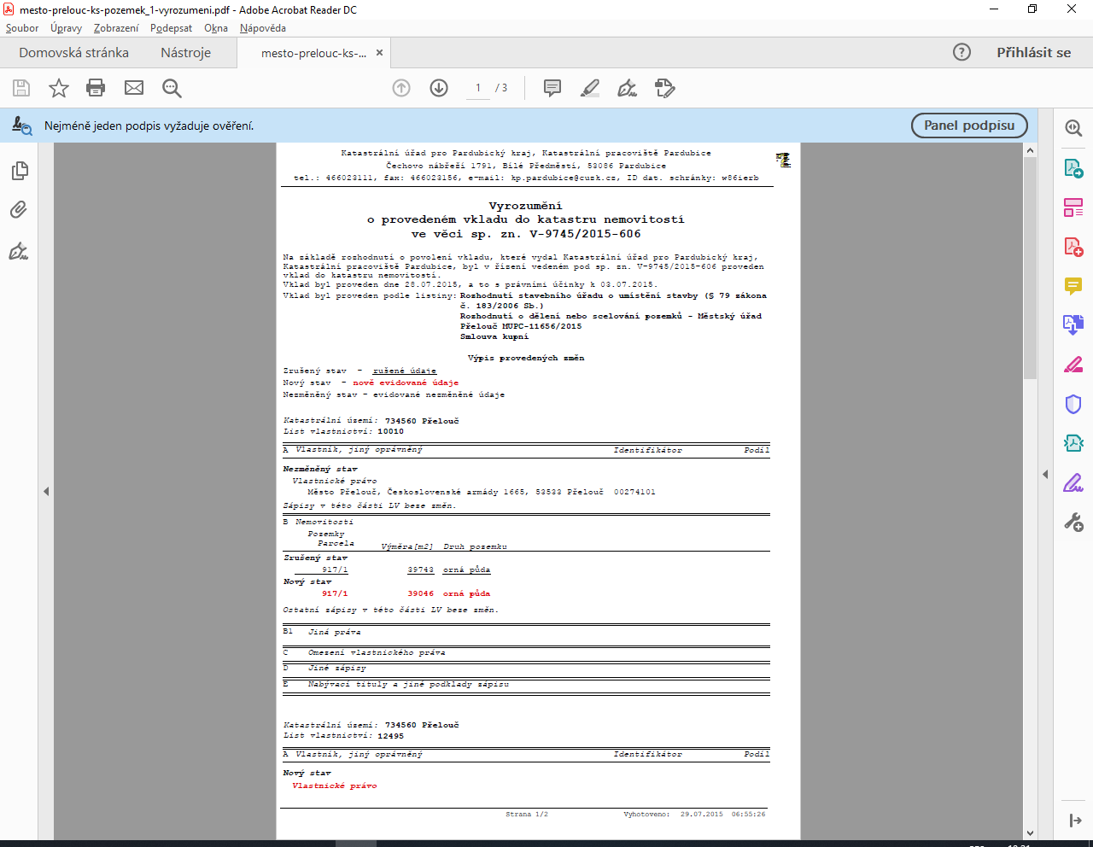

Slide 44
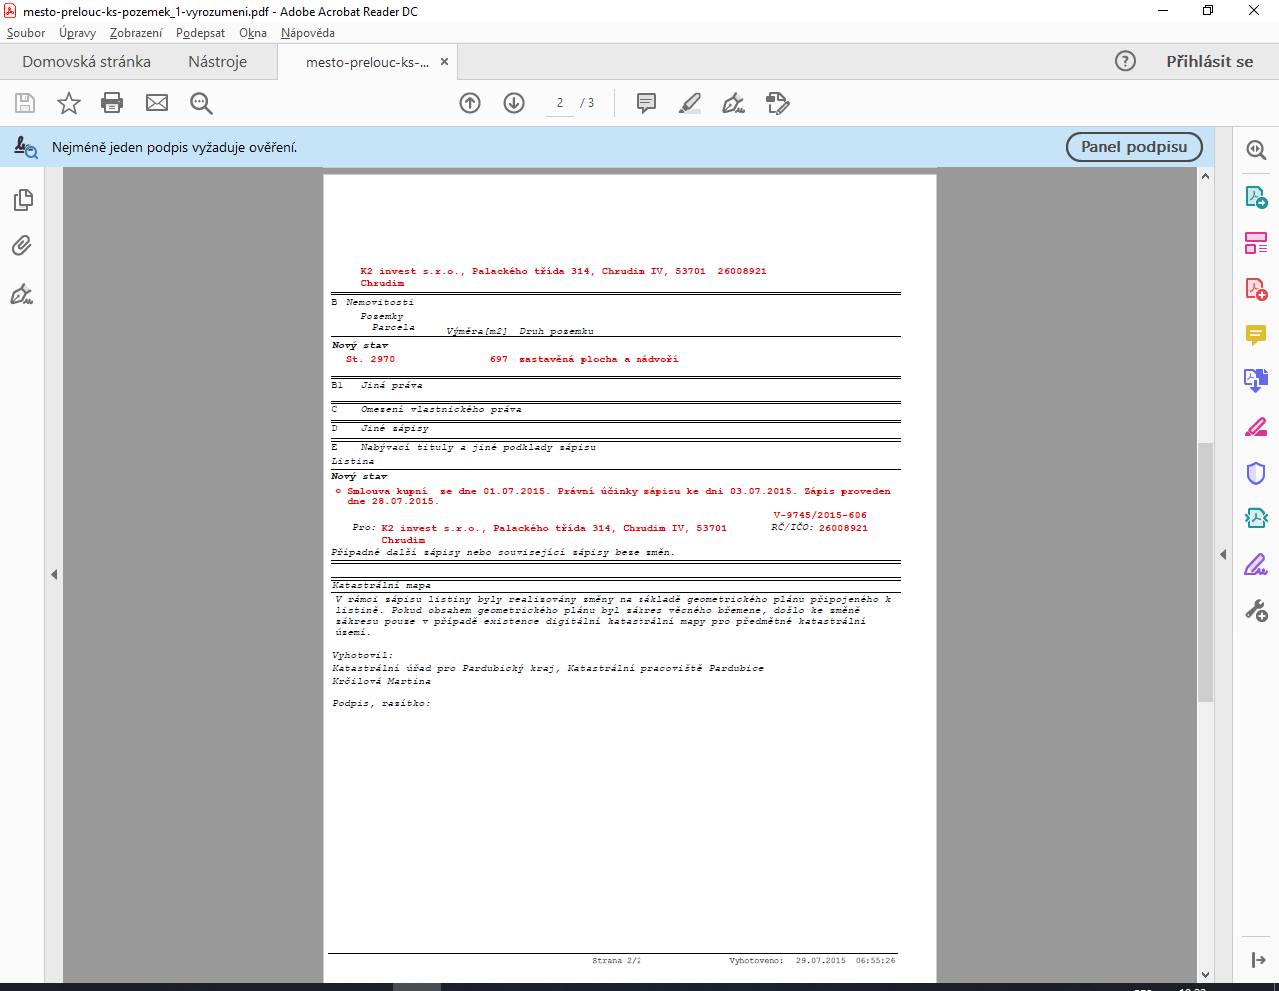

Slide 45
Vkladové řízení
rozhodnutí o zamítnutí návrhu na vklad
podmínky pro povolení vkladu nejsou splněny
návrh na povolení vkladu ztratil před rozhodnutím o povolení vkladu své účinky

Slide 46
Opravné prostředky proti rozhodnutí o návrhu na povolení vkladu
Rozhodnutí, kterým se vklad povoluje
není přípustný žádný opravný prostředek, přezkumné řízení obnova řízení ani žaloba podle ustanovení o.s.ř. o řízení ve věcech, o nichž bylo rozhodnuto jiným orgánem
Rozhodnutí o zamítnutí vkladu
není přípustný žádný opravný prostředek, přezkumné řízení ani obnova řízení
přípustná je žaloba podle o.s.ř. ve věcech, o nichž bylo rozhodnuto jiným orgánem
žaloba musí být podána ve lhůtě 30 dnů ode dne doručení rozhodnutí
§ 18/5 KZ

Slide 47
Zrušení plomby
KDY:
po provedení vkladu
po nabytí právní moci rozhodnutí o zastavení vkladového řízení
byl-li návrh na vklad zamítnut, odstraní katastrální úřad plombu
po marném uplynutí lhůty pro podání žaloby nebo
po doručení pravomocného rozhodnutí soudu, kterým byla žaloba zamítnuta.

Slide 48
Záznam práv do katastru

Slide 49
Záznam práv do katastru
Záznam
je zápis do katastru, kterým se zapisují práva odvozená od vlastnického práva
§ 6 KZ
účinky zápisu záznamem
zpětné účinky k okamžiku doručení návrhu na zápis
§ 10 KZ
lhůta pro zápis záznamem
do 30 dnů od doručení rozhodnutí orgánu veřejné moci nebo jiné listiny potvrzující nebo osvědčující práva
33 KZ

Slide 50
Práva zapisovaná do katastru záznamem
Záznamem se do katastru zapisují:
a) příslušnost organizačních složek státu a státních organizací hospodařit s majetkem státu,
Zák.č. 219/200 Sb., o majetku ČR, zák.č. 503/2012 Sb., o Státním pozemkovém úřadu
b) právo hospodařit s majetkem státu,
zák.č. 77/1997 Sb. o státním podniku
c) správa nemovitostí ve vlastnictví státu,
Tento institut již neexistuje (šlo o správu vykonávanou Pozemkovým fondem ČR do 31.12.2012, právní nástupnictví Státní pozemkový úřad - organizační složka státu – sub a)
d) majetek hlavního města Prahy svěřený městským částem hlavního města Prahy,
e) majetek statutárního města svěřený městským obvodům nebo městským částem statutárních měst,
f) majetek ve vlastnictví územního samosprávného celku předaný organizační složce do správy k jejímu vlastnímu hospodářskému využití,
g) majetek ve vlastnictví územního samosprávného celku předaný příspěvkové organizaci k hospodaření.
KZ je označuje za tzv. „odvozené právní vztahy“
Zapisovaly se záznamem i dle předchozí právní úpravy se zapisovaly záznamem

Slide 51
Záznam práv do katastru
Návrh na záznam může podat
ten, kdo má na jeho provedení právní zájem,
orgán veřejné moci nebo
územní samosprávný celek, který o právu zapisovaném záznamem rozhodl nebo je osvědčil.
Návrhy na záznam a související úkony katastrálního úřadu se zaznamenávají v protokolu o záznamech, poznámkách a dalších zápisech (dále jen „protokol o záznamech“).
Návrh na záznam musí být doložen listinou, která dokládá právo, které má být zapsáno.

Slide 52
Záznam práv do katastru
Vyznačení plomby
Katastrální úřad zjistí, zda:
je návrh na záznam podán oprávněnou osobou,
je předložená listina bez chyb v psaní a počtech a bez jiných zřejmých nesprávností
navazuje na dosavadní zápisy v katastru.

Slide 53
Záznam práv do katastru
Výsledek:
A. listina je způsobilá k tomu, aby na základě ní byl proveden záznam do katastru
provedení záznamu
Procesně: nejde o správní řízení, nevydává se správní rozhodnutí

Slide 54
Záznam práv do katastru
B. listina „částečně“ způsobilá k provedení záznamu
zjistí-li katastrální úřad, že listina podle je způsobilá k provedení záznamu pouze ve vztahu k některým nemovitostem, provede záznam pouze v tomto rozsahu.
o tom, v jakém rozsahu byl záznam proveden, pořídí katastrální úřad úřední záznam, který založí spolu s listinou do sbírky listin.
zároveň o této skutečnosti vyrozumí toho, kdo listinu předložil, a svůj postup odůvodní
§ 27/4 KV

Slide 55
Záznam práv do katastru
C. listina není nezpůsobilá k tomu, aby na jejím základě byl proveden záznam do katastru
neprovedení záznamu katastrálním úřadem
Katastrální úřad sdělí písemně důvody, pro které záznam proveden nebyl
Katastrální úřad listinu vrátí
jako listinu pro zápis bezpředmětnou
vrátí s výzvou
k opravě listiny (je-li předkladatel listiny totožný s vyhotovitelem listiny)
k předložení opravené listiny (předkladatel není totožný s vyhotovitelem listiny)
Procesně: nejde o správní řízení, vydává se rozhodnutí
Prostředky obrany – s.ř.s.: zásahová žaloba
Využitelnost judikatury k zák.č. 265/ 1992 Sb.,
Viz dále

Slide 56
Záznam do katastru – z judikatury
NSS: Sbírka listin:
Rozhodnutí č: 2206
Řízení před soudem: nezákonný zásah
Katastr nemovitostí: provedení či neprovedení záznamu
Soudní ochrany proti provedení či neprovedení záznamu do katastru nemovitostí podle § 7 a § 8 zákona č. 265/1992 Sb., o zápisech vlastnických a jiných věcných práv k nemovitostem, se lze ve správním soudnictví domáhat v řízení o ochraně před nezákonným zásahem, pokynem nebo donucením správního orgánu podle § 82 a násl. s. ř. s.
(Podle rozsudku Nejvyššího správního soudu ze dne 16.11.2010, čj. 7 Aps 3/2008 - 98)
Pozn. tj. NE žalobou proti rozhodnutí orgánu ano žalobou proti nečinnosti

Slide 57
Zápis jiných údajů do katastru
„Jiný údaj“
údaje o nemovitostech
výměry parcel
druhy pozemků,
způsob využití pozemků,
údaje o budově,
upozornění
cenové
údaje pro daňové účely (BPEJ)
údaje o osobách (o vlastnících a jiných oprávněných)
PROCES: Pro zápis jiných údajů do katastru se použijí přiměřeně ustanovení o zápisu záznamem.
OZNAČENÍ NEMOVITOSTÍ: použijí se obdobně ustanovení o označování nemovitostí v listinách pro zápis práv.
Jiné údaje katastru je možné přejímat též z jiných informačních systémů, registrů, rejstříků nebo evidencí veřejné správy, pokud
a) zápisem do nich dochází ke vzniku skutečností v nich vedených, nebo
b) údaje v nich vedené požívají ochrany dobré víry v pravdivost a úplnost těchto údajů.

Slide 58
Zápis jiných údajů
PROCES: Pro zápis jiných údajů do katastru se použijí přiměřeně ustanovení o zápisu záznamem.
Zápis jiných údajů a jejich změn se provádí na základě
ohlášení vlastníka nebo jiného oprávněného, jehož přílohou je rozhodnutí nebo souhlas vydaný příslušným orgánem veřejné moci podle jiného právního předpisu, je-li takové rozhodnutí nebo souhlas vyžadován
rozhodnutí, souhlasu nebo oznámení vydaného příslušným orgánem veřejné moci podle jiného právního předpisu, který zároveň stanoví orgánu veřejné moci povinnost zaslat rozhodnutí, souhlas nebo oznámení k zápisu do katastru katastrálnímu úřadu
právního předpisu, který přímo stanoví jiné údaje nebo jejich změny.

Slide 59
Poznámka
§ 22 a násl. KZ ve spoj. s OZ (poznámka spornosti)
Druhy poznámek:
Poznámka k nemovitosti
Poznámka k osobě
Poznámka spornosti

Slide 60
Oprava chybných údajů v katastru

Slide 61
Pojem „chybný údaj“
§ 36 odst. 1 KZ
vznik
zřejmým omylem při vedení a obnově katastru
nepřesností při
podrobném měření, zobrazení předmětu měření v katastrální mapě a při výpočtu výměr parcel, pokud byly překročeny mezní odchylky stanovené prováděcím předpisem

Slide 62
„zřejmý omyl“
Judikatura NSS
Zřejmý omyl – neurčitý pojem
vždy nutno vykládat v souvislosti s konkrétním případem
Vliv lidského činitele
Omyl
Týkající se skutkových okolností (error facti –
Chyby v psaní, počítání, zápis údajů neobsažených v podkladové listině)
Právní omyl (error iuris)
Zápis právního vztahu, který právní řád nezná, zápis skutečnosti na základě listiny, která nesplňuje požadavky stanovené katastrálním zákonem
Podle rozsudku NSS ze dne 17. ledna 2008, čj. 1 As 40/2007 – 103 + na něho další navazující
K využitelnosti judikatury po 1.1.2014

Slide 63
Z judikatury: charakter opravy chyby v katastru
Přestože obsahem katastrálního operátu jsou soukromoprávní vztahy k nemovitostem, vedení katastru nemovitostí i oprava chyb v katastrálním operátu má charakter veřejnoprávní. Rozhodnutí o tom, zda se provede oprava chyby v KN a jak budou nemovitosti evidovány, nelze považovat za rozhodnutí v soukromoprávní věci.
Usnesení zvláštního senátu Konf. 62/2003-15

Slide 64
Proces opravy chyby v KO
A. Neformální řízení
na základě písemného návrhu vlastníka nebo jiného oprávněného
KÚ provede do 30 dnů, ve zvlášť odůvodněných případech do 60 dnů, ode dne doručení návrhu
z moci úřední („i bez návrhu“)
Oznámení
o provedené opravě
o tom, že opravu KÚ na návrh neprovedl, protože se nejedná o chybu
poučení o možnosti postupu dle § 36 odst. KZ – vyslovení nesouhlasu s neprovedením opravy
doručení vlastníkovi či jinému oprávněnému

Slide 65
Proces opravy chyby
B. Správní řízení
§36 odst. 4 KZ ve spoj. se SPŘ
Oprávněná osoba nesouhlasí se stanoviskem KÚ
nesouhlas vlastníka či jiného oprávněného - do 30 dnů od doručení oznámení
důsledky doručení nesouhlasu vlastníka nebo jiného oprávněného
Zahájení správního řízení o opravě chyby
Průběh řízení
Uvědomění známých účastníků řízení
Zjišťování podkladů pro rozhodnutí, dokazování
Seznámení s podklady pro vydání rozhodnutí
Rozhodnutí ve věci
Opravné prostředky pro rozhodnutí
odvolací řízení
soudní přezkum

Slide 66
Revize údajů katastru
Revize souladu údajů katastru se skutečným stavem v terénu („revize katastru“)
Vyhlašuje katastrální úřad podle potřeby
provádí se za součinnosti
obcí
orgánů veřejné moci
Účast vlastníků a jejich zástupců
Souvztažnosti s obnovou katastrálního operátu přepracováním („částečná revize“)

Slide 67
Revize údajů katastru
Revize souladu údajů katastru se skutečným stavem v terénu („revize katastru“)
Vyhlašuje katastrální úřad podle potřeby
provádí se za
součinnosti
obcí
orgánů veřejné moci
účast
vlastníků a jejich zástupců
Souvztažnosti s obnovou katastrálního operátu přepracováním („částečná revize“)

Slide 68
Obnova katastrálního operátu
Způsoby provedení obnovy katastrálního operátu:
A. novým mapováním
B. přepracováním souboru geodetických informací
C. na podkladě výsledků pozemkových úprav
Katastrální operát se obnovuje zpravidla v rozsahu katastrálního území

Slide 69
Obnova katastrálního operátu

Slide 70
Povinnosti vlastníků a jiných oprávněných - 1
§ 37 KZ
Zúčastnit se na výzvu katastrálního úřadu jednání
Na výzvu katastrálního úřadu doplnit chybějící údaje a odstranit chyby v jimi vyhotovených listinách, které předkládají k zápisu do katastru, a to do 30 dnů ode dne, kdy jim byla doručena výzva
ohlásit katastrálnímu úřadu změny údajů katastru týkající se jejich nemovitostí, a to do 30 dnů ode dne jejich vzniku, a předložit listinu, která změnu dokládá, tuto povinnost vlastníci a jiní oprávnění nemají u změn katastru vyplývajících z listin, které jsou příslušné orgány veřejné moci povinny zasílat katastrálnímu úřadu přímo k zápisu do katastru
Požádat, aby v případě, že k navrhovanému zápisu do katastru nebo jeho změně není vyžadováno rozhodnutí nebo jiné opatření správního úřadu, potvrdil příslušný správní orgán, že údaje v katastru odpovídají skutečnosti
Na výzvu katastrálního úřadu předložit ve stanovené lhůtě, ne však kratší než 30dnů, příslušné listiny pro zápis do katastru.

Slide 71
Povinnosti vlastníků a jiných oprávněných - 2
Na výzvu katastrálního úřadu označit ve stanovené lhůtě, ne však kratší 30 dnů, trvalým způsobem a na vlastní náklad nesporné hranice svých pozemků
Pokud vlastník nebo jiný oprávněný neoznačí hranice hranice pozemků, může katastrální úřad rozhodnout, že dá hranice označit na náklady vlastníka nebo jiného oprávněného.
Neoznačují se hranice pozemků, které jsou sloučeny do větších celků, a hranice druhu pozemků mezi sousedními pozemky téhož vlastníka nebo jiného oprávněného,
NEDODRŽENÍ POVINNOSTÍ:
Odpovědnost za přestupky
§ 57, 59 KZ + zákon 250/2016 Sb. o odpovědnosti za přestupky a řízení o nich

Slide 72
Další evidence pozemků a nemovitostí, vazby na katastr
Evidence využití půdy podle uživatelských vztahů (LPIS - Land Parcel Identification System)
Zák.č. 252/1997 Sb., o zemědělství, § 3a a násl.
http://eagri.cz/public/web/mze/farmar/LPIS/
RÚIAN –Registr územní identifikace, adres a nemovitostí
Zákon č. 111/2009 Sb. o základních registrech
https://www.cuzk.cz/ruian.aspx
Evidence vybraných lesních pozemků
Zák.č. 289/1996 Sb., o lesích. § 12
Centrální registr administrativních budov (CRAB)^{[1]} - neveřejný informační systém veřejné správy
Blíže viz též 1. přednáška (JUDr. Jakub Hanák, Ph.D.)

Slide 73
Děkuji za pozornost

